Slide 1





Khởi động

Slide 2




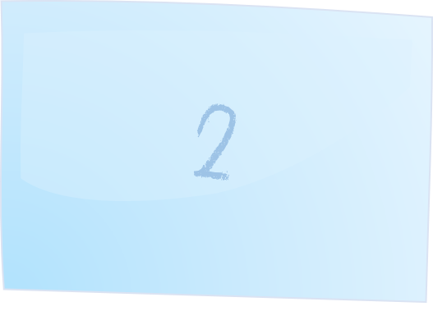
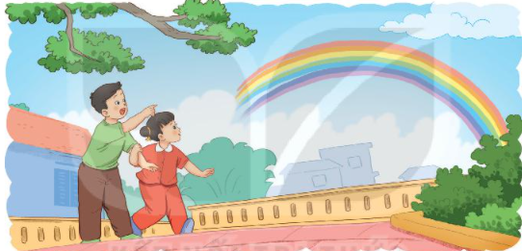



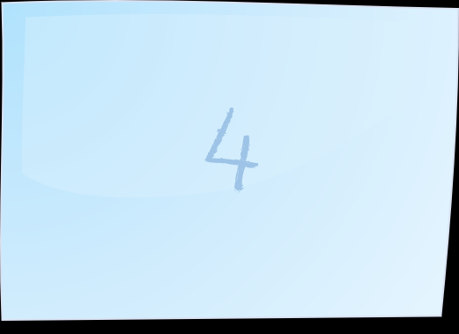

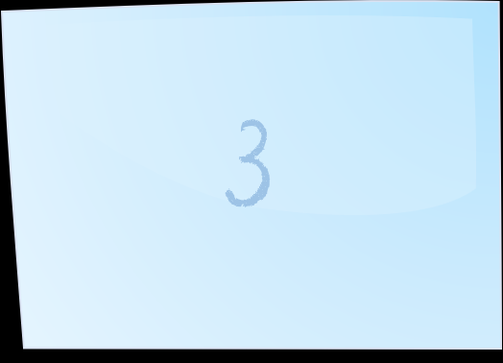





Slide 3
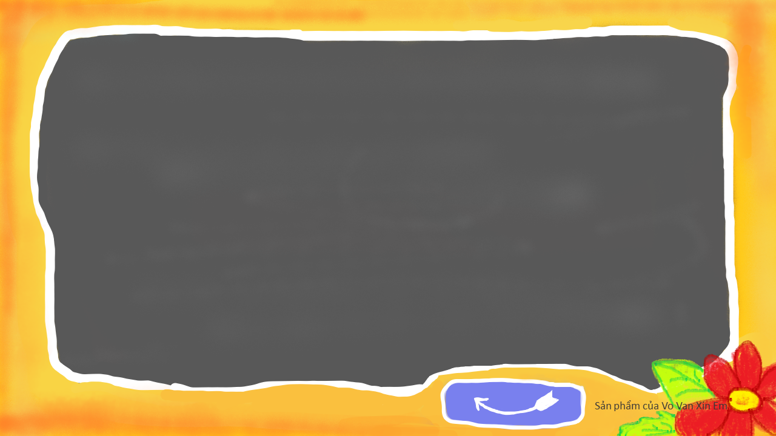
1. Bài trước em đã học bài gì?
Đáp án: Chơi chong chóng

Slide 4
2. Chong chóng thường làm bằng gì?
Đáp án: giấy

Slide 5
3. Thân dài đầu nhọn có bi,
Nếu đè lên giấy chữ thì ra ngay
- Là cái gì?
Đáp án: Cái bút

Slide 6
4. Thân hình chữ nhật,
Chữ nghĩa đầy mình,
Ai mà muốn giỏi,
Sẽ phải nhìn tôi - Là gì?
Đáp án: Quyển sách

Slide 7

Bản quyền thuộc về: FB Hương Thảo - https://www.facebook.com/huongthaoGADT/
Ôn tập và đánh giá
cuối học kì 1

Slide 8


  Tiết 1+2

Slide 9
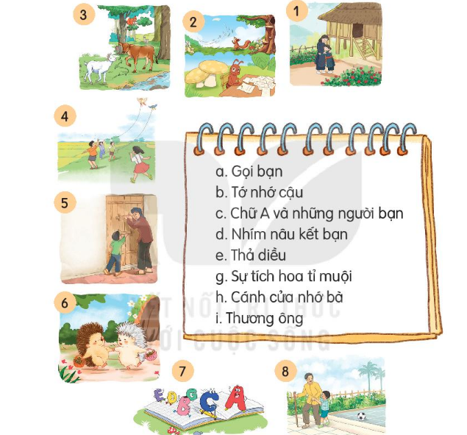
1. Nhìn tranh nói tên các bài học

Slide 10
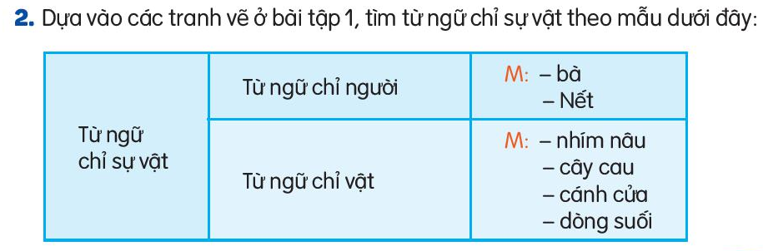
Từ ngũ chỉ sự vật | Từ ngữ chỉ người | Ông Việt Na Cháu
 | Từ ngữ chỉ vật | Nhím Cánh diều

Slide 11
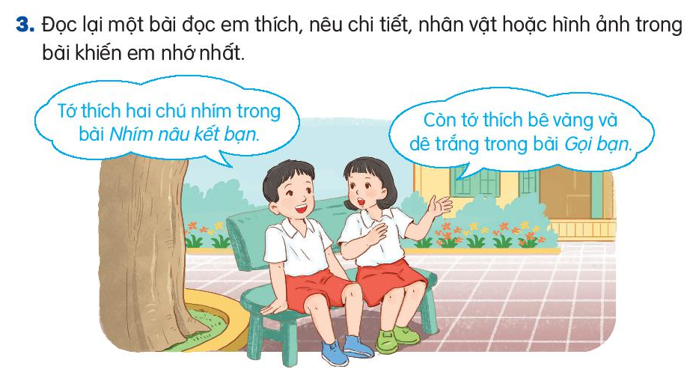

Slide 12
  Tiết 3 + 4

Slide 13

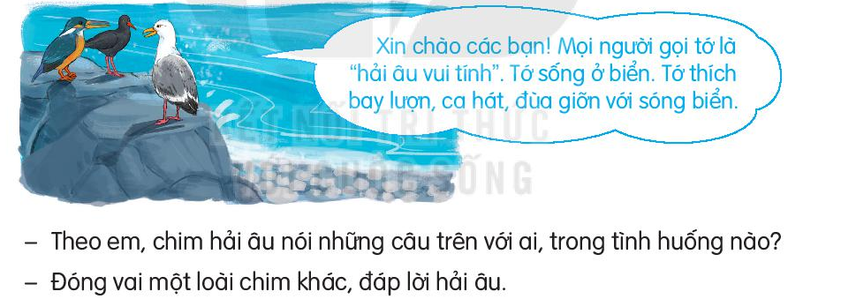
Đọc lời của chim hải âu và trả lời câu hỏi
Chào hải âu! Rất vui được làm quen với bạn
Chim hải âu nói câu trên với các bạn trong tình huống giới thiệu bản thân

Slide 14
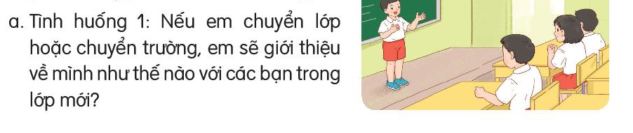
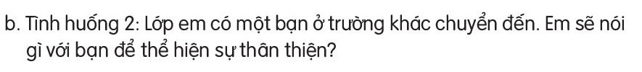
5. Thực hành luyện nói theo tình huống
Chào các bạn, tớ là học sinh mới chuyển đến lớp mình. Rất mong được các bạn giúp đỡ.
Chào bạn. Rất vui được làm quen với bạn.

Slide 15
  Tiết 5 + 6

Slide 16

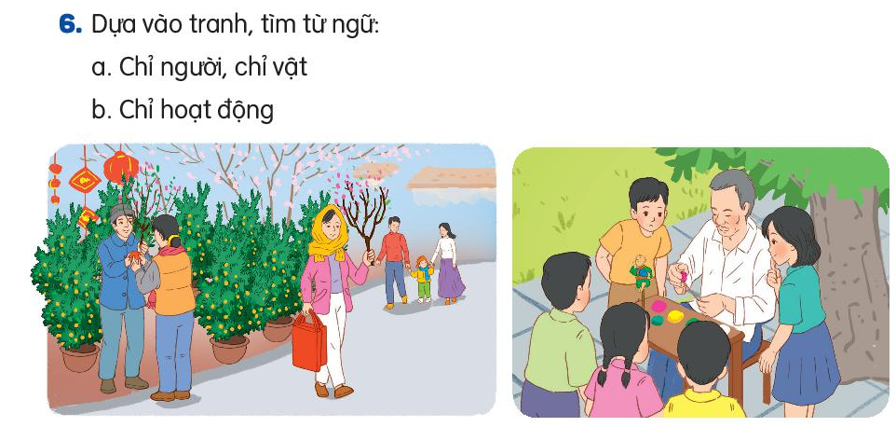
Chợ Tết rất đông vui. Mọi người đi chợ, mua sắm tấp nập. Người mua đào, người mua quất….
7. Nói 2-3 câu về nhân vật trong tranh.
Chỉ người, vật: cây quất, cây đào, tò he, túi xách…
Chỉ hoạt động: Đi chợ, mua quất, dắt tay, làm tò he

Slide 17
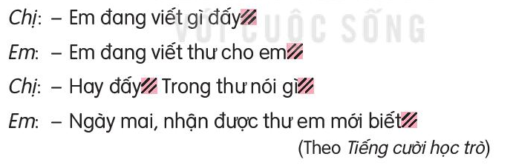
8. Chọn dấu chấm, dấu chấm hỏi hoặc dấu chấm than
?
.
!
?
.

Slide 18
  Tiết 7 + 8

Slide 19
Nghe – viết Cô giáo lớp em (2 khổ thơ đầu)
Sáng nào em đến lớp
Cũng thấy cô đến rồi
Đáp lời “Chào cô ạ!”
Cô mỉm cười thật tươi
Cô dạy em tập viết
Gió đưa thoảng hương nhài
Nắng ghé vào cửa lớp
Xem chúng em học bài

Slide 20
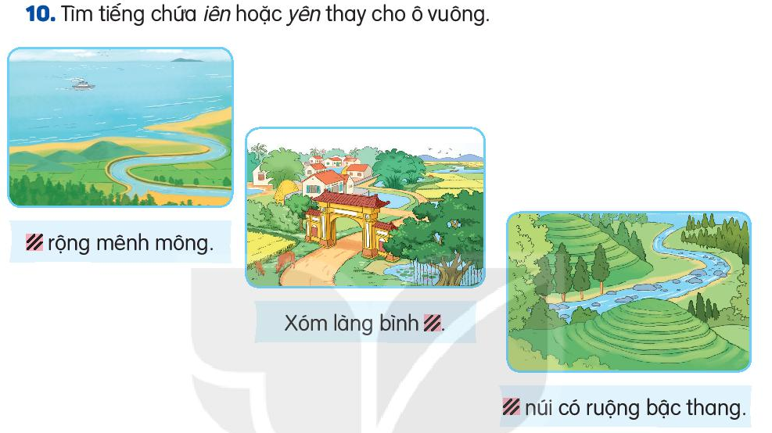
Biển
yên
Miền

Slide 21

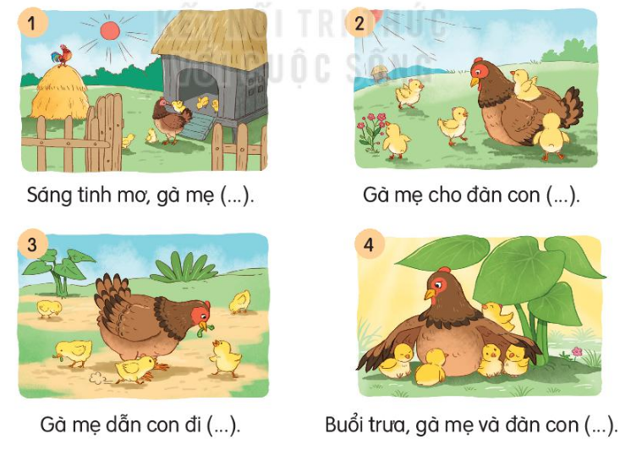
11. Nối tiếp câu kể lại sự việc trong tranh
dẫn đàn con đi ra khỏi ổ.
đi tắm nắng
đi kiếm mồi.
đi ngủ.

Slide 22



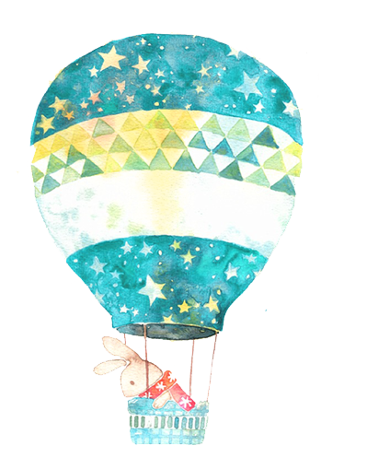
Phần II: Đánh giá cuối học kì I

Slide 23
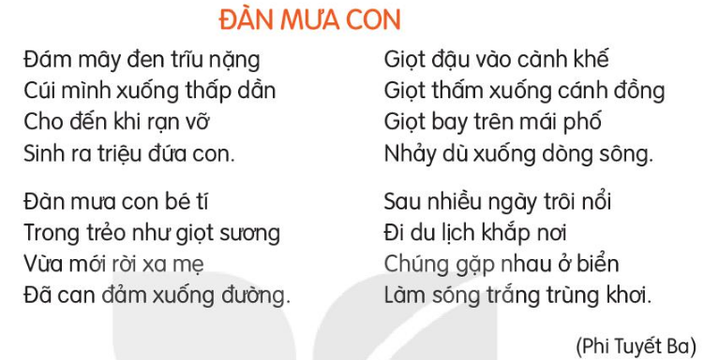
1. Đọc thành tiếng và trả lời câu hỏi
a. Trong bài thơ những giọt mưa được gọi là gì?
b. Giọt mưa rơi xuống những đâu?

Slide 24
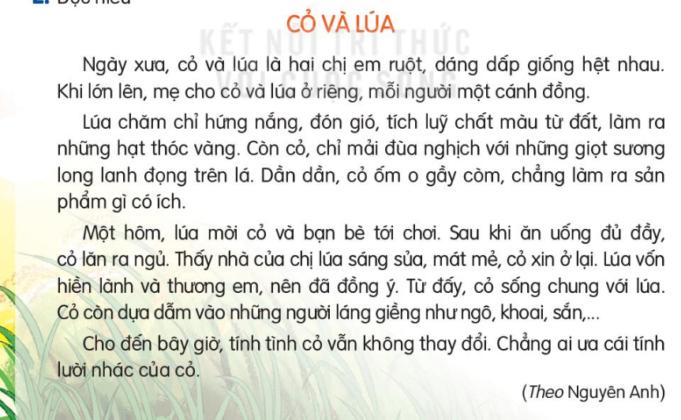
2. Đọc hiểu

Slide 25
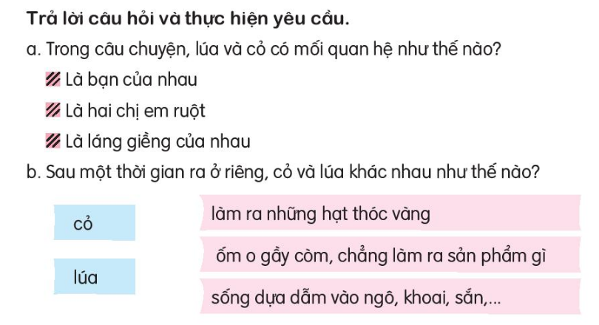

Slide 26
3. Vì sao lúa làm ra được sản phẩm có ích
A. Vì lúa chăm chỉ
B. Vì lúa hiền lành
C. Vì lúa ở nơi sáng sủa
4. Vì sao cỏ không được ai ưa thích?
Vì cỏ lười biếng và sống dựa dẫm

Slide 27
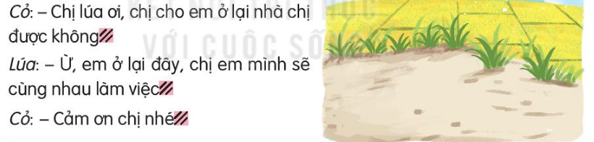
e. Chọn dấu chấm, dấu chấm hỏi hoặc dấu chấm than
?
.
!

Slide 28
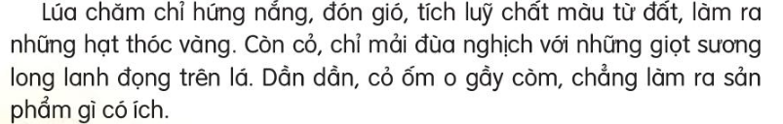
Nghe – viết

Slide 29
2. Viết 3-4 câu kể về việc làm tốt của em ở nhà hoặc ở trường
Tuần trước, bạn Lan ngồi cùng bàn với em bị ốm, phải nghỉ học. Chính vì vậy, em đã chép bài các môn học thật cẩn thận. Đến buổi tối hôm thứ sáu, em xin phép đến thăm Lan. Sau đó, em đã đưa cho bạn những cuốn vở ghi chép của mình. Em còn giảng cho Lan những bài Toán khó mà bạn cảm thấy chưa hiểu. Sau khi về nhà, em cảm thấy rất vui vì đã làm được một việc tốt.

Slide 30












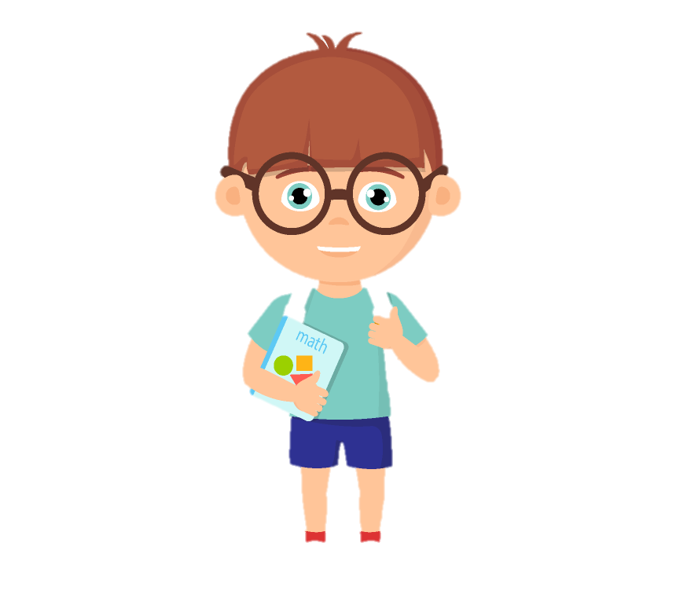
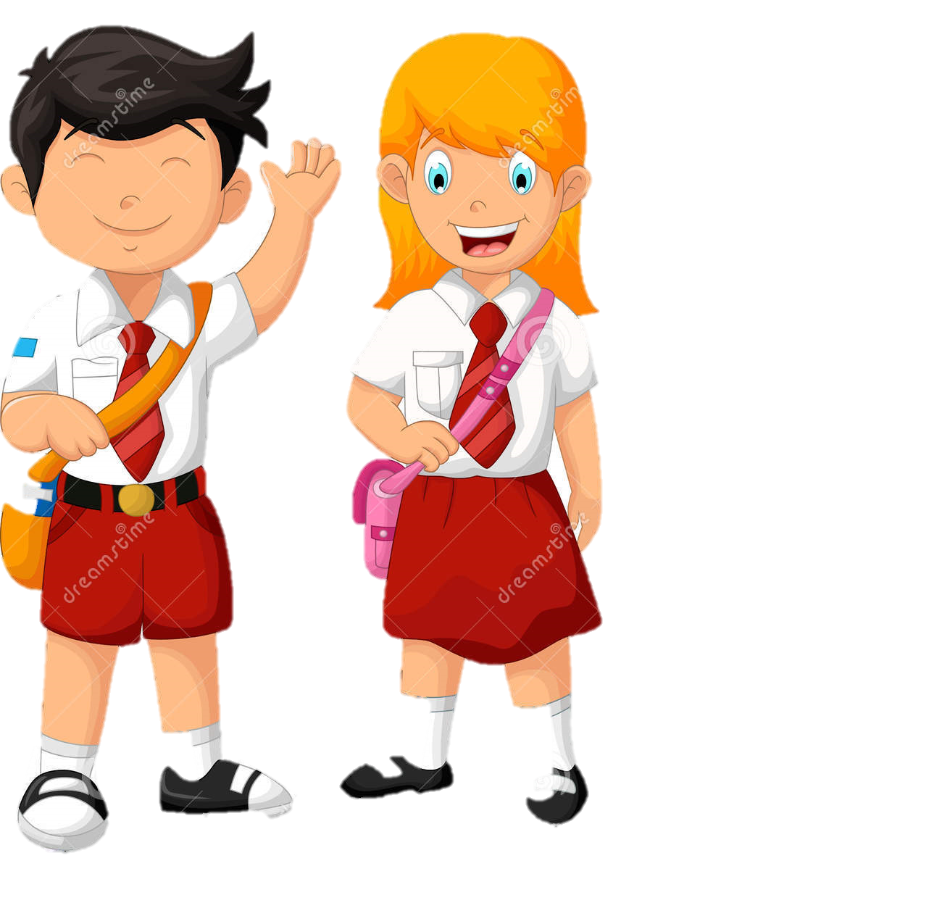


Lớp 2A hẹn gặp lại các bạn ở bài sau nhé

